Slide 1
Презентация знакомство с русской народной игрушкой
«Русская матрёшка»
Выполнила:
Воспитатель средней группы Королихина Е.С.

Slide 2
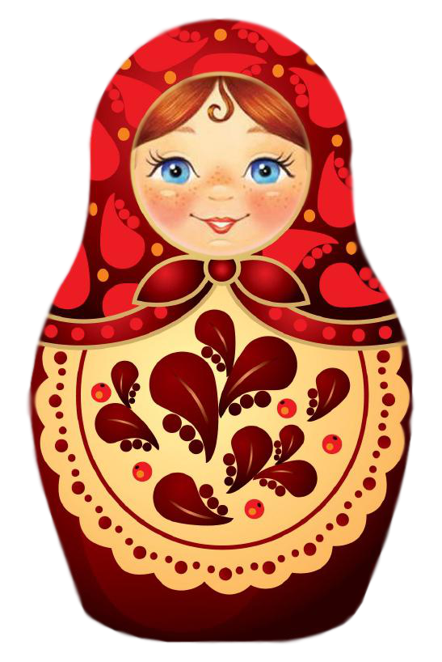
Алый шелковый платочек,
Яркий сарафан в цветочек,
Упирается рука
В деревянные бока.
А внутри секреты есть:
Может – три,
а может, шесть.
Разрумянилась немножко.
Это русская матрёшка!

Slide 3
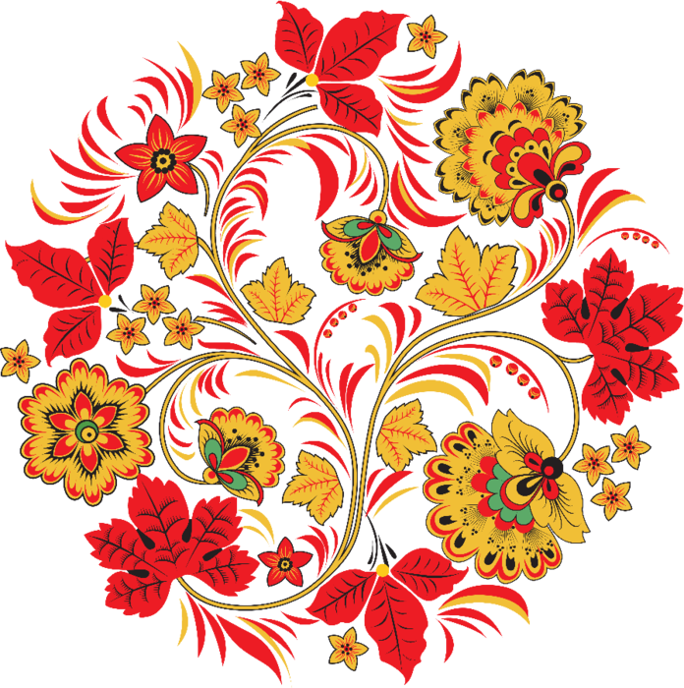
ПРОГРАММНЫЕ ЗАДАЧИ:
Продолжать знакомить детей с декоративно – прикладным искусством русского народа – деревянной матрёшкой;
Развивать творческие способности детей через приобщение к народному творчеству и прикладному искусству.
Воспитывать любовь к народному творчеству.

Slide 4
Методы и способы решения проблемы:
Изучить историю появления матрешки с использованием книжной литературы и электронных сайтов Интернета.
Сравнить разные виды росписи матрешек.

Slide 5
.
Материал и оборудование:
Демонстрационный: Игрушки Матрешки с традиционными видами росписи (Семеновская, Загорская, Полхов и т.д), мольберт, силуэт матрешки, кисти, краски, салфетки, баночки с водой.

Slide 6
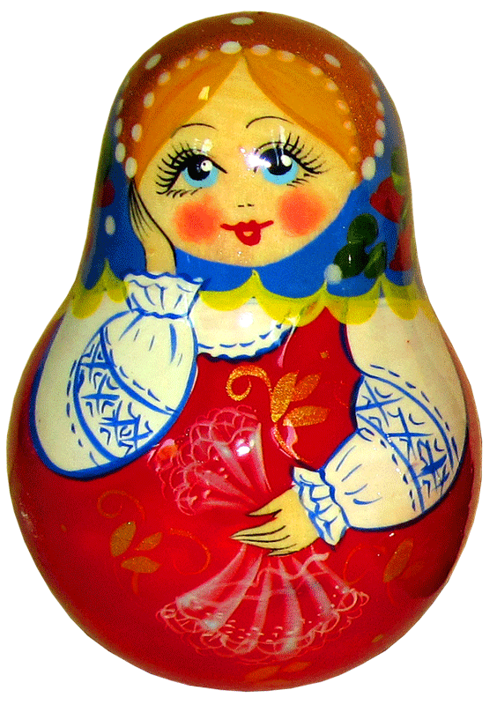
Матрёшка (уменьшительное от имени «Матрёна») — русская деревянная игрушка в виде расписной куклы, внутри которой находятся подобные ей куклы меньшего размера

Slide 7
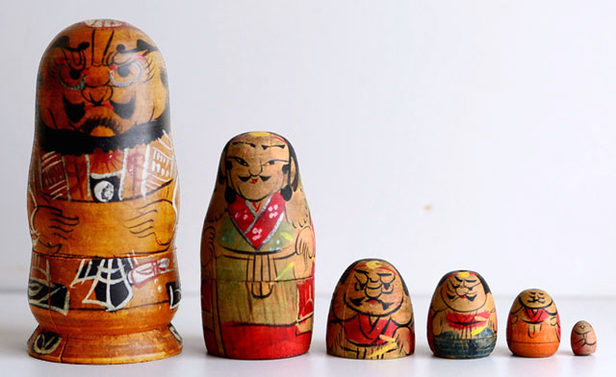
Многие считают матрешку исконно русской, но на самом деле это только миф. Сам прообраз этой игрушки был привезен из Японии.
Этот образец, был выполнен с большим юмором, представлял собой множество вставляемых друг в друга фигурок японского мудреца Фукурума - добродушного, лысого старичка с головой вытянутой вверх от многочисленных раздумий.

Slide 8
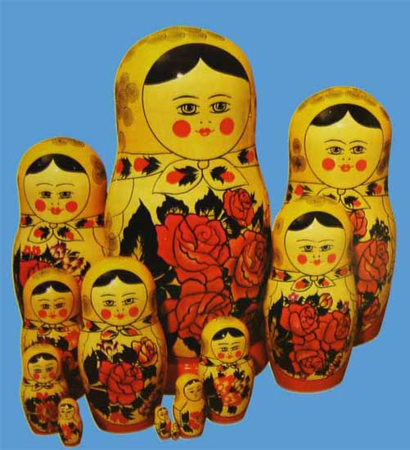
Привезен он был А. Мамонтовой в девяностых годах XIX века в Московскую игрушечную мастерскую "Детское воспитание Токарь по дереву Василий Звездочкин, работавший тогда в этой мастерской, выточил из дерева первую русскую матрешку, фигурки также вкладывались одна в другую, а художник Сергей Малютин расписал их под девочек и мальчиков.

Slide 9
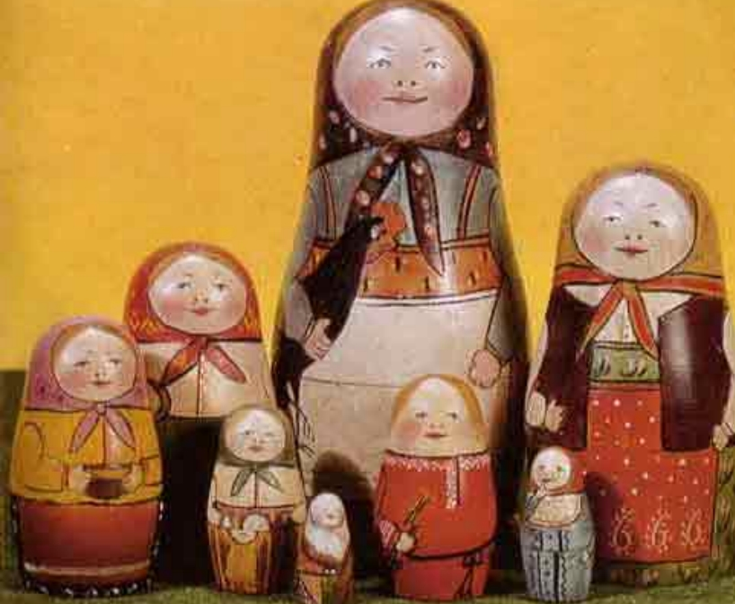
А первая отечественная матрешка представляла собой детскую группу: восемь кукол изображали детей разных возрастов, от самой старшей (большой) девушки с петухом до завернутого в пеленки младенца.

Slide 10
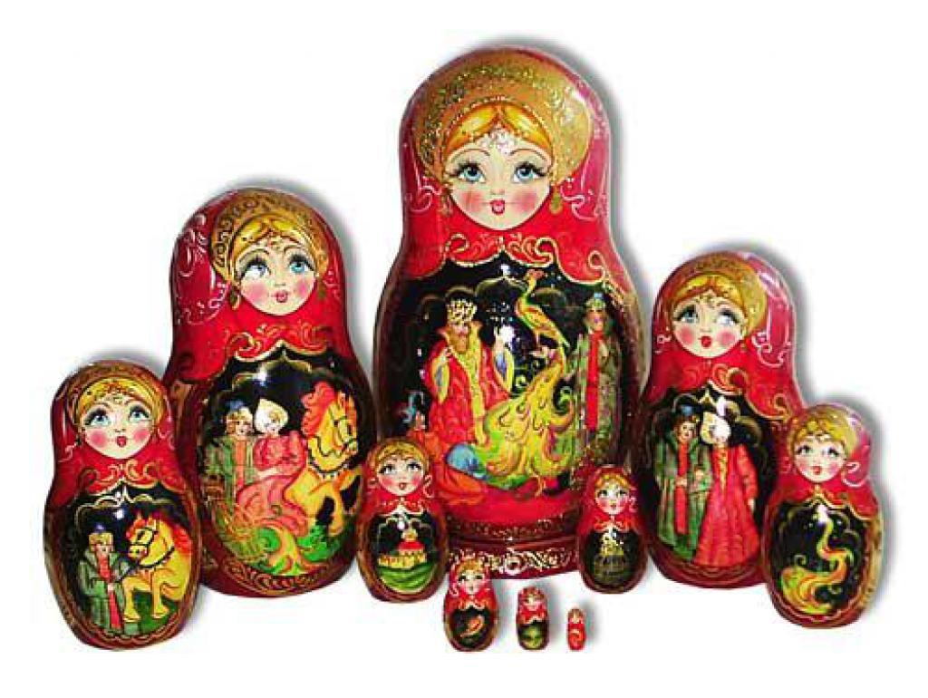
Хотя эта игрушка создавалась для детей, взрослые довольно трепетно относятся к матрешкам и чаще покупают для себя, для души. Сейчас она - не просто народная игрушка, Матрёшка стала традиционным сувениром России и хранительницей исконной русской культуры.

Slide 11
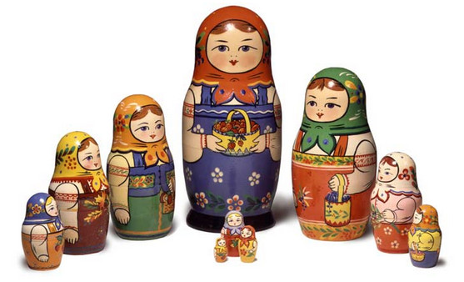
Сергиевская или загорская
Сергиевская кукла это всегда круглолицая девушка в платочке, завязанном узлом, узорчатой кофте, нарядном сарафане и переднике в цветочек. Ее роспись очень яркая, опирающаяся на 3-4 основных цвета – желтый, красный, синий и зеленый. Линии одежды и лица у нее обычно имеют черный контур. Она расписывается гуашью и покрывается лаком.

Slide 12
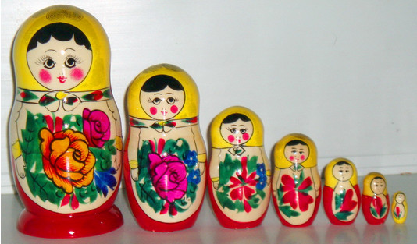
Семеновская матрешка
(Семеновский район Нижегородской области). Онаочень яркая, ее основные цвета – желтый и красный. Ее одежда – это одежда сельчанки, в отличие от загорской горожанки, с преобладанием цветочных мотивов. А платочки у этих матрешек чаще всего раскрашены в горошек.

Slide 13
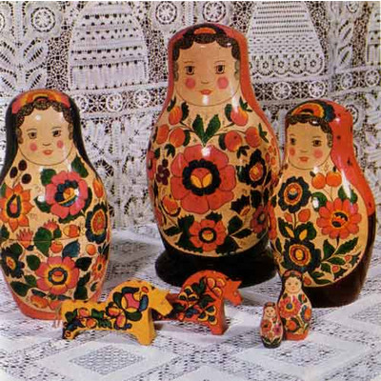
Майданская матрешка
(из Полховского Майдана Нижегородской области). Главный элемент полхов-майданской куклы – многолепестковый цветок шиповника, возле него бывает несколько полураскрытых бутонов. Роспись игрушки начинается с нанесения контура рисунка тушью. Затем изделие грунтуется крахмалом, потом расписывается. После росписи матрешку два или три раза покрывают прозрачным лаком.

Slide 14
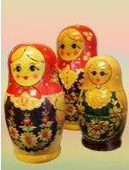
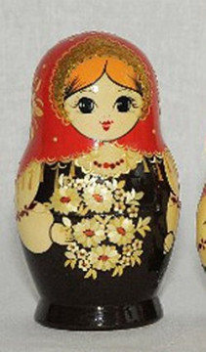
Вятская матрешка.
Самая северная кукла, которая стала хорошо известна в 60-е гг. Вятка всегда славилась своими изделиями из лыка и бересты, в которых создавался тисненый орнамент. В этой местности не просто расписывали матрешку анилиновыми красками, а украшали ее ржаной соломкой. Этот прием оказался новым для оформления матрешек. Для этого соломку сначала отваривали в растворе соды, после чего она приобретала красивый песочный цвет. Затем ее нарезали и приклеивали к кукле, формируя узоры.

Slide 15
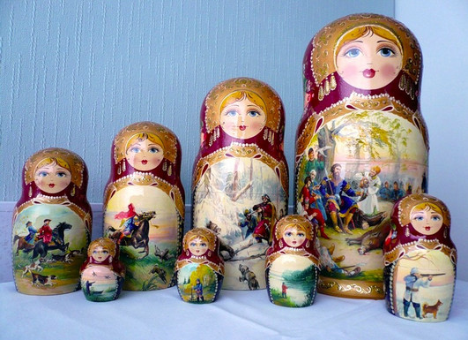
Тверская матрешка.
В этом регионе деревянную куклу часто изображают в виде какого-либо исторического или сказочного персонажа: царевна Несмеяна, Снегурочка, Василиса Прекрасная. Их головные уборы и наряды бывают различны, что очень привлекает детей.

Slide 16
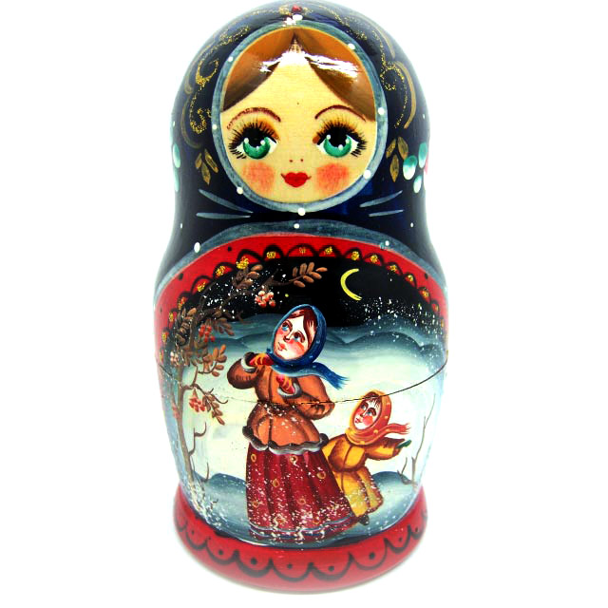
Спасибо
за внимание!!!

